Slide 1
Sujet 59 : Polytraumatisme
FACULTE DE MEDECINE DE SOUSSE
Cycle de préparation au concours de résidanat
Pr Ag Mohamed Kahloul

Slide 2
Partie 1
Cas cliniques

Slide 3
Cas clinique N°1
Un homme de 30 ans.
motard non casqué, est renversé en ville à 70 km/h par une voiture.
Notion de décès sur place du passager de la moto.

Slide 4
A l’arrivé à l’urgence le motard se plaint de:
Douleur thoracique droite et du membre inférieur homolatéral.
PA: 89/60 mmHg, FC: 130 bpm, auscultation cardiaque sensiblement normale, froideur des extrémités
Auscultation pulmonaire: diminution du murmure vésiculaire à droite.
Abdomen souple.
Cuisse droite déformée.
Après le passage du brancard de la protection civile sur table d’examen, le patient devient brutalement polypnéïque et hypotendu et il désature à 85%.

Slide 5
Quel(s) est (sont) le(s) critère(s) de gravité chez ce patient ?

Slide 6
Quel(s) est (sont) le(s) critère(s) de gravité chez ce patient ?
  Motard Non casqué
  70 km/h
  Décès sur place
  Pression artérielle est de 89/60,
  Saturation en O2 < 85 %

Slide 7
Critères de Vittel : critères de gravité pour le triage des patients traumatisés.
Cinq étapes d’évaluation | Critères de gravité
Variables physiologiques | Score de Glasgow < 13 Pression artérielle systolique < 90 mmHg Saturation en O2 < 90 %
Éléments de cinétique | Éjection d’un véhicule Autre passager décédé dans le même véhicule Chute > 6 m Victime projetée ou écrasée Appréciation globale (déformation du véhicule, vitesse estimée, absence de casque, absence de ceinture de sécurité) Blast
Lésions anatomiques | Trauma pénétrant de la tête, du cou, du thorax, de l’abdomen, du bassin, du bras ou de la cuisse Volet thoracique Brûlure sévère, inhalation de fumées associée Fracas du bassin Suspicion d’atteinte médullaire Amputation au niveau du poignet, de la cheville, ou au-dessus Ischémie aiguë de membre
Réanimation préhospitalière | Ventilation assistée Remplissage > 1 000 ml de colloïdes Catécholamines Pantalon antichoc gonflé
Terrain (à évaluer) | Âge > 65 ans Insuffisance cardiaque ou coronarienne Insuffisance respiratoire Grossesse (deuxième et troisième trimestres) Trouble de la crase sanguine

Slide 8
La présence d’un seul critère suffit à caractériser la gravité du traumatisme.
Mortalité très élevée :
  PAS< 65 mmHg
  score de Glasgow = 3
  saturation en O2 < 80 % ou imprenable

Slide 9
Arrêt brusque en 1/10 de seconde
Vitesse Km/h | Chute Mètres
25 | 2,4
50 | 9,8
75 | 22
100 | 39,4
125 | 61
150 | 88,2

Slide 10
Quelle(s) détresse(s) présente(nt) ce patient?

Slide 11
Quelle(s) détresse(s) présente(nt) ce patient?
  Détresse respiratoire
  Détresse circulatoire

Slide 12
Quelle(s) est (sont) votre (vos) hypothèse(s) diagnostique(s) pour expliquer les détresses ?

Slide 13
Quelle(s) est (sont) votre (vos) hypothèse(s) diagnostique(s) pour expliquer les détresses ?
Détresse respiratoire
  Douleur thoracique droite
  Diminution du murmure vésiculaire à droite.
  Saturation en O2 < 85 %
  Epanchement pleural: hemo ou pneumothorax

Slide 14
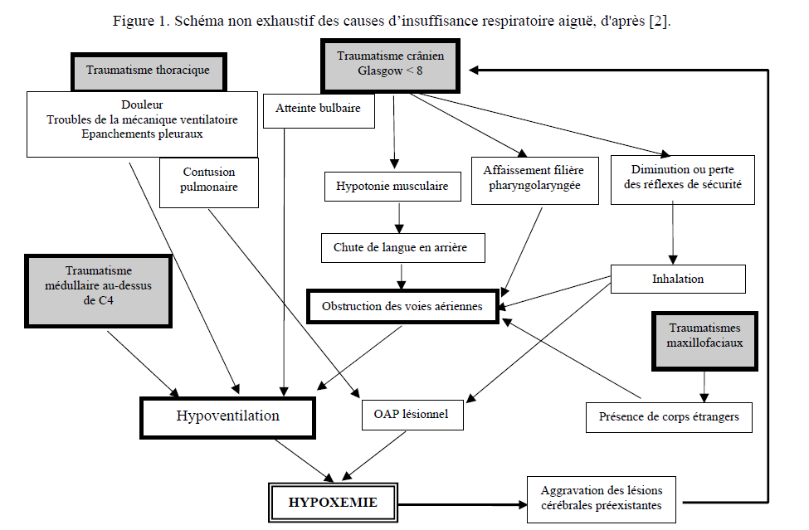
Principales causes de détresse respiratoire chez un polytraumatisé

Slide 15
Quelle(s) est (sont) votre (vos) hypothèse(s) diagnostique(s) pour expliquer les détresses ?
Détresse circulatoire
  PA: 89/60 mmHg; FC: 130 bpmn
  Froideur des extrémités
  Hypotension lors de la mobilisation
      Hémorragie +++
      Épanchement pleural compressif +/-

Slide 16
Mécanismes de la détresse circulatoire
Choc hypovolémique vrai (80%): Hémorragie ++++
Choc hypovolémique relatif (vasoplégie):
  Traumatisme médullaire
  Syndrome de reperfusion
Choc obstructif: gène au remplissage du cœur 19%
  Tamponnade cardiaque
  Pneumothorax compressif
  Hémothorax massif
Choc cardiogénique: < 1%
  Contusion myocardique
  Ischémie myocardique
  Plaie, rupture du cœur

Slide 17
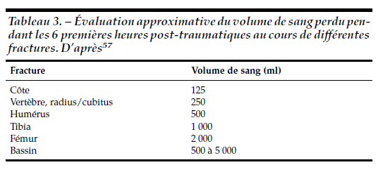
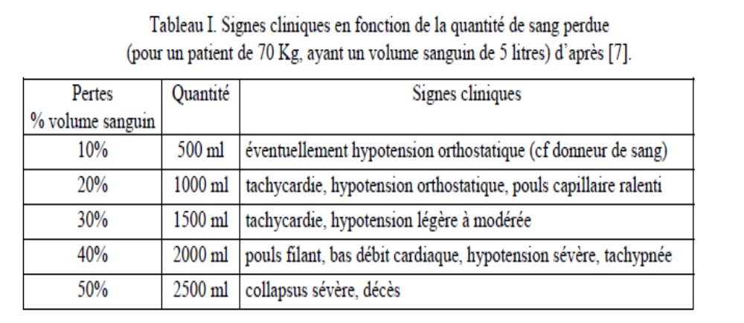

Slide 18
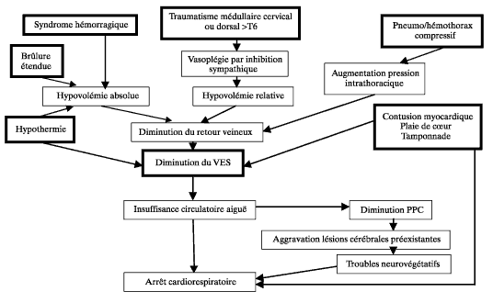
Principales causes de détresse circulatoire chez un polytraumatisé

Slide 19
Quelles sont les mesures thérapeutiques urgentes à prendre immédiatement ?

Slide 20
Quelles sont les mesures thérapeutiques urgentes à prendre immédiatement ?
Respect l’axe tête -cou- tronc mais sans traction axiale notamment cervicale
Administration d’oxygène
Installation d’un monitorage
Abord veineux
  2 voies veineuses périphériques de bon calibre (16G ou 14G )
  voie fémorale doit être privilégiée

Slide 21
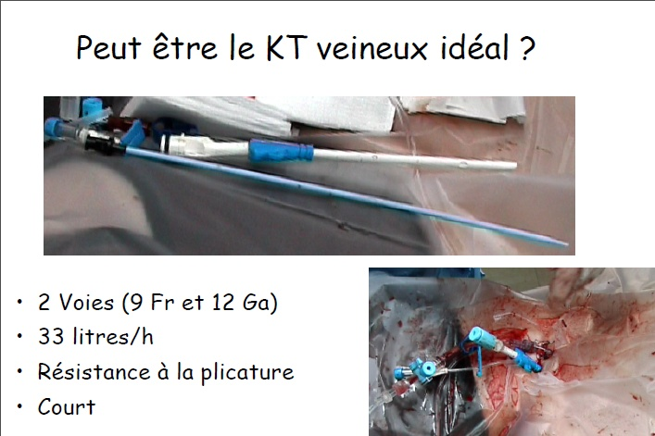
Abords vasculaires
 | 1000 ml cristalloïdes sans pression | 1000 ml cristalloïdes + pression de 30 mmHg
18 G | 30 min | 6.5 min
16 G | 18 min | 5 min
14 G | 9 min | 3.5 min

Slide 22
Quelles sont les mesures thérapeutiques urgentes à prendre immédiatement ?
Remplissage vasculaire +/- catécholamines
Mise en place d’un cathéter artériel
Prélèvements biologiques
Bilan lésionnel

Slide 23
Objectifs à atteindre
Hémorragie est non contrôlée :PAM proche de 60 - 70 mmHg,
Hémorragie est contrôlée : PAM à 80-90 mmHg,
Traumatisé crânien et/ou médullaire grave : PAM> 90mmHg
Diurèse > 1ml/kg/h,
Normalisation SpO2 et PetCO2.
Température centrale entre 36 et 37°C.

Slide 24
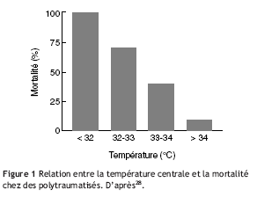
T°< 32°C Décès
Jurkovich GJ, J Trauma 1987;27:1019–1024
Notes:
Figure 1 Relation entre la température centrale et la mortalité chez des polytraumatisés. D’après28.
l’hypothermie est un facteur de risque majeur chez le traumatisé (Fig. 1), qui aggrave l’hémodynamique, et perturbe l’hémostase. 28

Slide 25
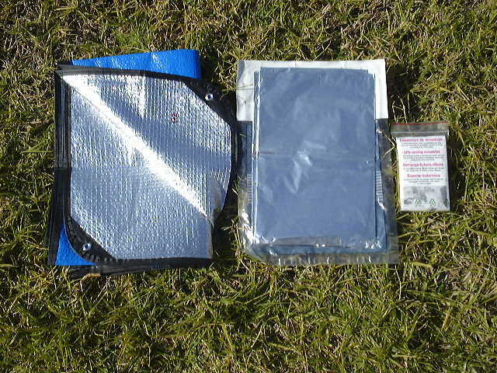
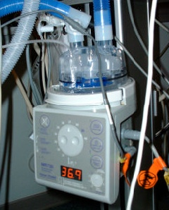
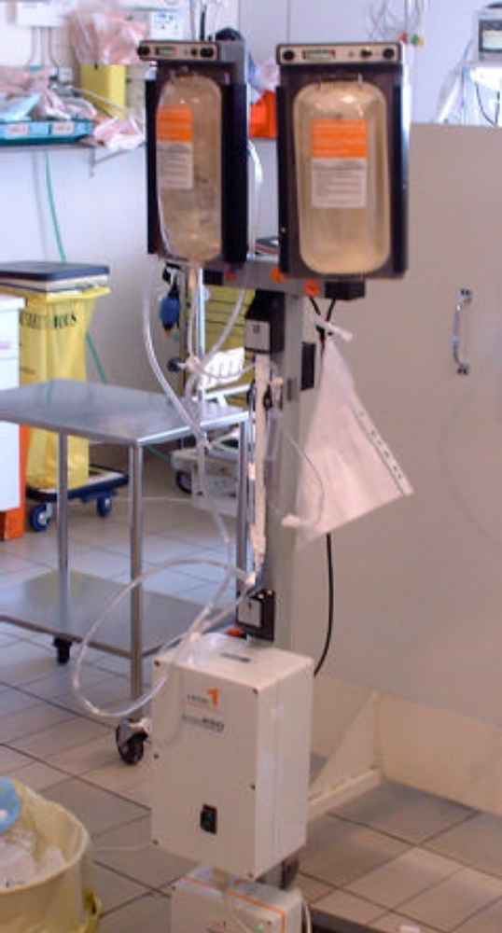
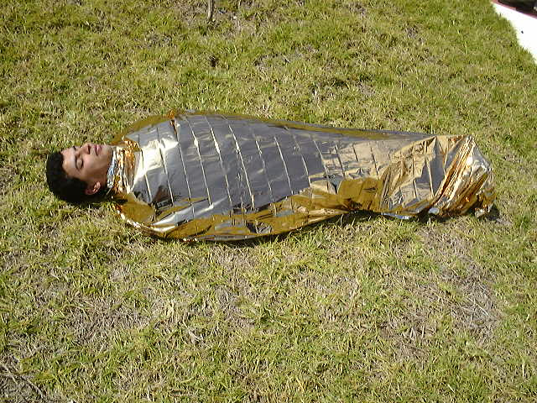
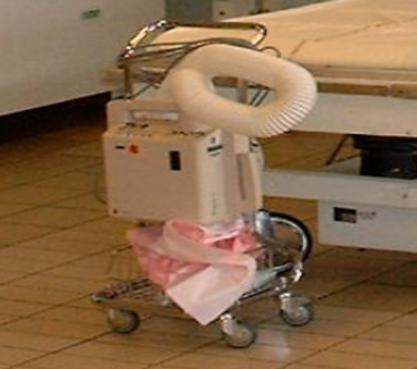
Lutte contre l’hypothermie

Slide 26
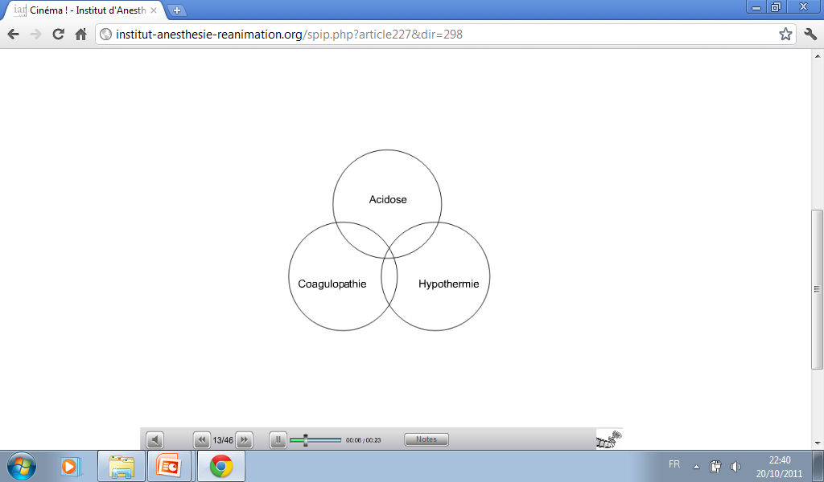
Triade létale

Slide 27
Quels sont les examens paracliniques à demander en urgence ?

Slide 28
Quels sont les examens paracliniques à demander en urgence ?
  Biologies:
    GS, RAI
    NFS
    Hémostase
  Radiologie
    Radio thorax
    Radio du bassin
    Echographie abdominale

Slide 29

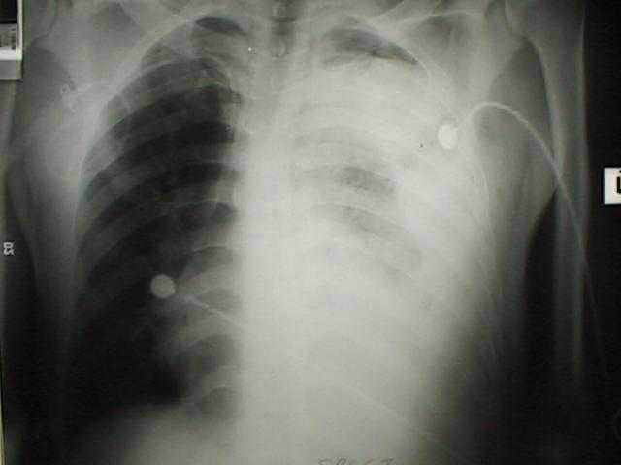
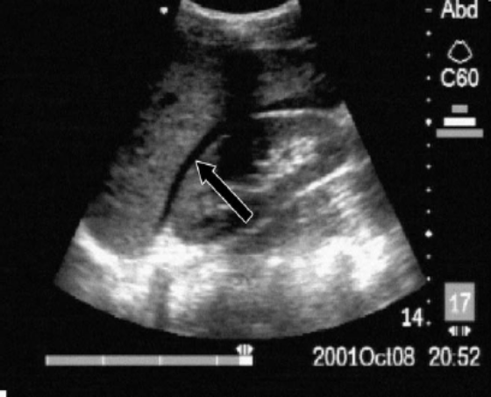
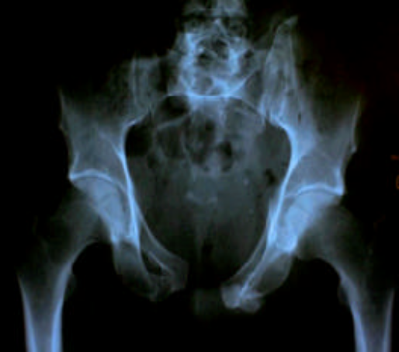




RP-Echo-Bassin
Rx THORAX
ECHO ABDOMINALE
Rx BASSIN
Drainage thoracique
Laparotomie
Embolisation
100%
98%
62%
Décision pertinentes
Peytel et al. ICM 2001

Slide 30
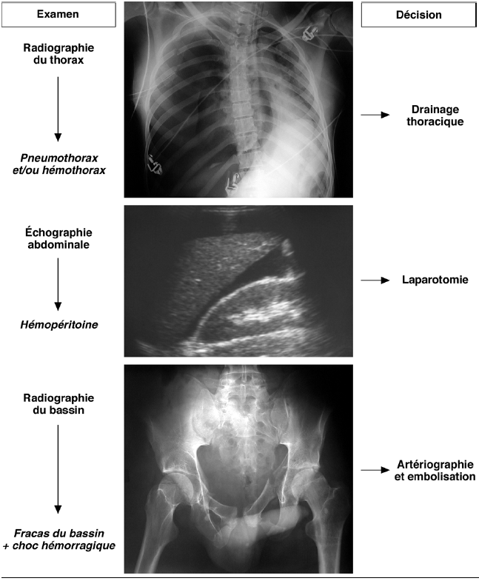

Slide 31
Décrivez et interprétez la radiographie du thorax ? Quelle(s) geste(s) a faire en urgence ?

Slide 32
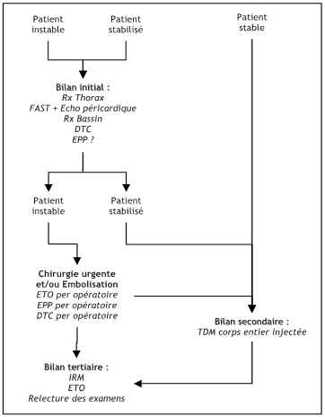

Slide 33
Cas clinique N°2
Patient âgé de 30 ans, sans antécédent victime d’une chute du troisième étage (environ 10 m).
A l’arrivée aux urgences l’examen trouve:
FR à 20 cpm, une bonne ampliation thoracique.
Auscultation pulmonaire: murmures vésiculaires bien perçus et symétriques.
SpO2 indétectable.

Slide 34
Cas clinique N°2
PA à 60/30 mm Hg, FC à 130 bpm,
Froideur des extrémités
Conjonctives décolorées.
Il n’ouvre pas les yeux à la stimulation douloureuse, localise la douleur et absence de réponse verbale.
Abdomen ballonné
Fracture ouverte de la jambe gauche

Slide 35
QCM 1
Quelle(s) est (sont) le ou les détresses que présente ce patient
  Une détresse respiratoire
  Une détresse neurologique
  Une détresse circulatoire
  Un collapsus
  Un choc hémorragique

Slide 36
QCM 1
Quelle(s) est (sont) le ou les détresses que présente ce patient
  Une détresse respiratoire
  Une détresse neurologique
  Une détresse circulatoire
  Un collapsus
  Un choc hémorragique

Slide 37
QCM 2
Relever à partir du texte le(s) critère(s) de gravité chez ce patient
  La présence d’une pression artérielle systolique < 90 mm Hg.
  Une fréquence cardiaque à 130.
  La chute du troisième étage (environ 10m).
  La présence d’un abdomen ballonné.
  Le coma.

Slide 38
QCM 2
Relever à partir du texte le(s) critère(s) de gravité chez ce patient
  La présence d’une pression artérielle systolique < 90 mm Hg.
  Une fréquence cardiaque à 130.
  La chute du troisième étage (environ 10m).
  La présence d’un abdomen ballonné.
  Le coma.

Slide 39
QCM 3
Calculer le score de Glasgow :
  12/15
  9/15
  7/15
  6/15
  3/15

Slide 40
QCM 3
Calculer le score de Glasgow :
  12/15
  9/15
  7/15
  6/15
  3/15

Slide 41
QCM 4
La prise en charge hémodynamique de ce patient doit comporter :
  La mise en place d’un cathéter sous clavier pour le remplissage
  L’objectif thérapeutique est d’avoir une pression artérielle moyenne supérieure à 90 mm Hg.
  Le recours à l’administration d’un soluté de remplissage
  Le recours à l’administration de la dobutamine
  Le recours à un monitorage continu de la pression artérielle par un cathéter artériel

Slide 42
QCM 4
La prise en charge hémodynamique de ce patient doit comporter :
  La mise en place d’un cathéter sous clavier pour le remplissage
  L’objectif thérapeutique est d’avoir une pression artérielle moyenne supérieure à 90 mm Hg.
  Le recours à l’administration d’un soluté de remplissage
  Le recours à l’administration de la dobutamine
  Le recours à un monitorage continu de la pression artérielle par un cathéter artériel

Slide 43
QCM 5
Le bilan biologique obligatoire et urgent à l’arrivée du patient comporte :
  Un groupe sanguin
  Une NFS
  Un bilan d’hémostase
  Une fonction rénale
  Un ionogramme

Slide 44
QCM 5
Le bilan biologique obligatoire et urgent à l’arrivée du patient comporte :
  Un groupe sanguin
  Une NFS
  Un bilan d’hémostase
  Une fonction rénale
  Un ionogramme

Slide 45
QCM 6
Le bilan lésionnel montre la présence d’un hémopéritoine de grande abondance en rapport avec une lacération de la rate, un œdème cérébral et une fracture de la jambe gauche. Quelle est votre attitude thérapeutique ?
  Le patient doit être admis en réanimation pour stabilisation de son état hémodynamique
  Le patient doit être acheminé immédiatement au bloc opératoire pour parage suture et ostéosynthèse de sa fracture de la jambe gauche.
  Le patient doit être acheminé immédiatement au bloc opératoire pour une splénectomie d’hémostase.
  Le bilan lésionnel doit être complété par un scanner thoraco-abdomino-pelvien.
  Le patient doit être surveillé en milieu de réanimation avec un traitement non opératoire de la lésion splénique

Slide 46
Cas clinique 3
Un patient âgé de 58 ans est amené aux urgences par l’équipe de SMUR suite à un accident de travail (chute d’une hauteur de 6 mètres).
A l’évaluation initiale : GCS à 8/15 et PA à 75/50 mmHg. Le malade a été intubé en pré hospitalier et mis sous noradrénaline (2 mg/h) après un remplissage vasculaire par 2 litres de colloïdes.
Aux urgences, le bilan lésionnel initial réalisé au lit du malade a montré un fracas du bassin.

Slide 47
QCM 1
Chez ce malade, toutes les propositions suivantes correspondent à des critères de gravité sauf une :
    L’âge
    Le mécanisme
    La réanimation pré hospitalière
    Les lésions anatomiques
    L’hypotension artérielle

Slide 48
QCM 1
Chez ce malade, toutes les propositions suivantes correspondent à des critères de gravité sauf une :
    L’ âge
    Le mécanisme
    La réanimation pré hospitalière
    Les lésions anatomiques
    L’hypotension artérielle

Slide 49
QCM 2
Le conditionnement de ce malade peut comporter tous les éléments suivant sauf un :
    Pression artérielle invasive
    Cathéter central
    Pet CO2
    Monitorage de la température
    Cathétérisme de l’artère pulmonaire

Slide 50
QCM 2
Le conditionnement de ce malade peut comporter tous les éléments suivant sauf un :
    Pression artérielle invasive
    Cathéter central
    Pet CO2
    Monitorage de la température
    Cathétérisme de l’artère pulmonaire

Slide 51
QCM 3
Le bilan lésionnel initial comporte tous les éléments suivants sauf un :
    Radiographie du thorax
    Echographie abdominale
    Radiographie du bassin
    Scanner corps entier
    Echographie hépatique

Slide 52
QCM 3
Le bilan lésionnel initial comporte tous les éléments suivants sauf un :
    Radiographie du thorax
    Echographie abdominale
    Radiographie du bassin
    Scanner corps entier
    Echographie hépatique

Slide 53
QCM 4
Quelle est la cause la plus probable de cette défaillance hémodynamique.
    Contusion myocardique
    Epanchement pleural compressif
    EDC hémorragique
    Décompensation d’une cardiopathie pré existante
    Lésion médullaire haute

Slide 54
QCM 4
Quelle est la cause la plus probable de cette défaillance hémodynamique.
    Contusion myocardique
    Epanchement pleural compressif
    EDC hémorragique
    Décompensation d’une cardiopathie pré existante
    Lésion médullaire haute

Slide 55
QCM 5
Quelle serait la meilleure conduite thérapeutique :
  Traitement non opératoire
  Ostéosynthèse
  Embolisation
  Mise en place d’un matelas immobilisateur
  Recours au cell saver

Slide 56
QCM 5
Quelle serait la meilleure conduite thérapeutique :
  Traitement non opératoire
  Ostéosynthèse
  Embolisation
  Mise en place d’un matelas immobilisateur
  Recours au cell saver

Slide 57
Cas clinique N°4
Madame A F, âgée de 28 ans et sans antécédents, vient d’être victime d’un AVP : piéton heurtée par un véhicule léger.
L’évaluation en pré hospitalier trouve
GCS à 7/15
Etat hémodynamique et respiratoire stables
La patente a été intubée, ventilée par l’équipe de SMUR, puis transféré aux urgences.
Une radio thorax faite aux urgences a montré une opacité de tout le poumon droit.

Slide 58
QCM 1
Quelles sont les causes possibles de cette image radiologique.
    Atélectasie
    Pneumothorax
    Contusion pulmonaire
    Pneumopathie d’inhalation
    Rupture diaphragmatique droite

Slide 59
QCM 1
Quelles sont les causes possibles de cette image radiologique.
    Atélectasie
    Pneumothorax
    Contusion pulmonaire
    Pneumopathie d’inhalation
    Rupture diaphragmatique droite

Slide 60
QCM 2
Quel examen complémentaire demandez vous à but étiologique
    TDM thoracique
    Radiographie pulmonaire
    Echographie abdominale
    Fibroscopie bronchique
    Troponine

Slide 61
QCM 2
Quel examen complémentaire demandez vous à but étiologique
    TDM thoracique
    Radiographie pulmonaire
    Echographie abdominale
    Fibroscopie bronchique
    Troponine

Slide 62
QCM 3
L’étiologie s’est révélée pleurale, quelle (s) mesure(s) thérapeutique(s) proposez vous ?
    fibroaspiration
    drainage thoracique
    ventilation mécanique
    antibiothérapie
    réparation chirurgicale

Slide 63
QCM 3
L’étiologie s’est révélée pleurale, quelle (s) mesure(s) thérapeutique(s) proposez vous ?
    fibroaspiration
    drainage thoracique
    ventilation mécanique
    antibiothérapie
    réparation chirurgicale

Slide 64
Cas clinique N°5
Un patient âgé de 45 ans et sans antécédents, est amené aux urgences par la protection civile suite à un AVP.
A l’examen clinique, le malade présente un GCS à 13/15 (OY 3, RV 4, RM 6) avec une bonne stabilité hémodynamique et respiratoire.
Il a eu une TDM cérébrale qui a montré une hémorragie méningée et quelques foyers de contusion cérébrale.

Slide 65
Cas clinique N°5
L’évolution était marquée par une aggravation neurologique imposant la protection des voies aériennes.
Immédiatement après l’intubation orotrachéale et la ventilation mécanique, le malade a présenté une désaturation à 75% avec silence auscultatoire à droite puis instabilité hémodynamique.

Slide 66
QCM 1
Quelle est la cause la plus probable de cette aggravation respiratoire ?
    Etat de choc hémorragique
    Pneumothorax compressif
    pneumopathie d’inhalation
    épanchement péricardique
    intubation œsophagienne

Slide 67
QCM 1
Quelle est la cause la plus probable de cette aggravation respiratoire ?
    Etat de choc hémorragique
    Pneumothorax compressif
    pneumopathie d’inhalation
    épanchement péricardique
    intubation œsophagienne

Slide 68
QCM 2
Comment on aurait pu faire le diagnostic plus précocement ?
    radiographie du thorax au lit du malade
    TDM thoracique
    échographie cardiaque
    Dosage du taux d’hémoglobine
    Prélèvement trachéal protégé

Slide 69
QCM 2
Comment on aurait pu faire le diagnostic plus précocement ?
    radiographie du thorax au lit du malade
    TDM thoracique
    échographie cardiaque
    Dosage du taux d’hémoglobine
    Prélèvement trachéal protégé

Slide 70
QCM 3
Que doit être la conduite à tenir immédiate ?
  Exsufflation pleurale
  Drainage pleurale
  Antibiothérapie à large spectre
  Transfusion sanguine
  Remplissage vasculaire

Slide 71
QCM 3
Que doit être la conduite à tenir immédiate ?
  Exsufflation pleurale
  Drainage pleurale
  Antibiothérapie à large spectre
  Transfusion sanguine
  Remplissage vasculaire

Slide 72
QCM 4
En dehors du risque vital immédiat, à quel autre risque expose cette complication ?
    Ischémie myocardique
    Aggravation des lésions cérébrales
    Altération de la fonction rénale
    Hypoperfusion hépatique
    Retard de réveil

Slide 73
QCM 4
En dehors du risque vital immédiat, à quel autre risque expose cette complication ?
    Ischémie myocardique
    Aggravation des lésions cérébrales
    Altération de la fonction rénale
    Hypoperfusion hépatique
    Retard de réveil

Slide 74
Cas clinique N°6
Patient âgé de 55 ans hypertendu motocycliste non casqué heurté par une voiture avec notion d’éjection. L’examen par l’équipe de SAMU trouve :
Un patient conscient mais agité
Une Pression artérielle : 80/40, FC à 50 battements/mn
Une respiration abdominale, une FR à 8/mn une douleur à la palpation des cotes du coté Gauche avec présence d’un emphysème cutané et saturation pulsée en oxygéné à 89%
Une tétraplégie
A l’arrivée aux urgences le patient garde toujours le même état hémodynamique malgré un remplissage vasculaire par 1500 ml de colloïdes

Slide 75
Q 1: Relevez à partir du texte le(s) critère(s) de gravité chez ce patient.

Slide 76
Q 2: Quelles sont les détresses de ce patient?

Slide 77
Q 3: Quel(s) est (sont) le(s) mécanisme(s) de ces détresses

Slide 78
Q 4: Quel(s) est (sont) les examens radiologiques à demander en urgence

Slide 79
Q 5: Quels sont les objectifs de ces examens radiologiques

Slide 80
Q 6: vous décidez d’assister le patient sur le plan respiratoire, quelle précaution doit-on prendre

Slide 81
Q 7: Quels sont les objectifs de PAM, SpO2 à atteindre chez ce patient

Slide 82
Cas clinique N°7:
Mr H BH, âgé de 65 ans, coronarien stenté avec un traitement anti-ischémique comportant du clopidogrel, vient de chuter d’une hauteur de 6 mètres.
Il a été amené aux urgences par la protection civile.
L’évaluation clinique à la troisième heure post traumatisme a trouvé :
-PA à 80/50 mmHg, FC à 90 bpm avec amélioration après remplissage par 500 ml de cristalloïdes
-FR à 20 cpm, SpO2 à 96% à l’air ambiant
-ouverture des yeux à l’appel, localisation de la douleur, réponse verbale inappropriée.

Slide 83
Q 1: Evaluer le GCS de ce malade ?

Slide 84
Q 2: Enumérer les critères de gravité chez ce malade ?

Slide 85
Q 3: Quel(s) examen(s) d’imagerie demandez vous pour ce malade ?

Slide 86
Q 4: Vers quelle structure orienterez vous ce malade ?

Slide 87
Partie 2
QCM

Slide 88
1: Suite à un polytraumatisé, l’association d’une hypotension avec turgescence des veines jugulaires peut orienter vers
  Rupture de la coupole diaphragmatique
  Pneumothorax compressif
  Rupture de l’isthme aortique
  Plaie du ventricule droit
  Tamponnade

Slide 89
1: Suite à un polytraumatisé, l’association d’une hypotension avec turgescence des veines jugulaires peut orienter vers
  Rupture de la coupole diaphragmatique
  Pneumothorax compressif
  Rupture de l’isthme aortique
  Plaie du ventricule droit
  Tamponnade

Slide 90
2- Le bilan radiologique initial d’un polytraumatisé instable comprend :
  Echographie abdominale
  Radiographie pulmonaire
  Radiographie cervico-dorso-lombaire
  Scanographie thoraco-abdominale
  Radiographie du bassin

Slide 91
2- Le bilan radiologique initial d’un polytraumatisé instable comprend :
  Echographie abdominale
  Radiographie pulmonaire
  Radiographie cervico-dorso-lombaire
  Scanographie thoraco-abdominale
  Radiographie du bassin

Slide 93
3- Quels sont les examens biologiques indispensables en urgence pour la prise en charge initiale d’un polytraumatisé
  NFS
  Groupe sanguin
  Gazométrie
  Glycémie
  Bilan d’hémostase

Slide 94
3- Quels sont les examens biologiques indispensables en urgence pour la prise en charge initiale d’un polytraumatisé
  NFS
  Groupe sanguin
  Gazométrie
  Glycémie
  Bilan d’hémostase

Slide 95
4- Un polytraumatisé choqué peut présenter les signes suivant :
  Une paleur cutanéo-muqueuse
  Une polypnée
  Une bradycardie
  Un pouls bien perçu
  Une pression artérielle normale

Slide 96
4- Un polytraumatisé choqué peut présenter les signes suivant :
  Une paleur cutanéo-muqueuse
  Une polypnée
  Une bradycardie
  Un pouls bien perçu
  Une pression artérielle normale

Slide 97
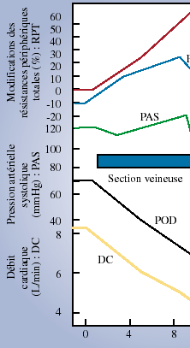
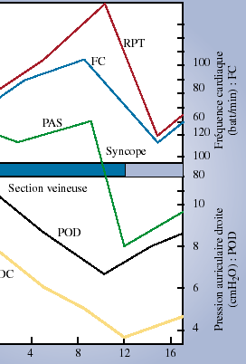
Phase
sympathico-excitatrice
Phase
sympathico-inhibitrice
30 %
volémie
Barcroft et coll., Lancet 1944;1:489-91
Notes:
De plus, les patients vus précocement et ayant des lésions viscérales hémorragiques, n'ont pas encore constitué un hémopéritoine abondant.

Slide 98
5- La radiographie du thorax chez le polytraumatisé permet de diagnostiquer les lésions suivantes :
  un pneumothorax
  un hémothorax
  un emphysème sous cutané
  une contusion pulmonaire
  une contusion myocardique

Slide 99
5- La radiographie du thorax chez le polytraumatisé permet de diagnostiquer les lésions suivantes :
  un pneumothorax
  un hémothorax
  un emphysème sous cutané
  une contusion pulmonaire
  une contusion myocardique

Slide 100
6- Chez un polytraumatisé avec un traumatisme crânien, l’examen neurologique trouve un patient qui n’ouvre pas les yeux à la stimulation douloureuse, il localise la douleur et a une réponse verbale inappropriée. Son score de Glasgow est à:
  6
  7
  8
  9
  10

Slide 101
6- Chez un polytraumatisé avec un traumatisme crânien, l’examen neurologique trouve un patient qui n’ouvre pas les yeux à la stimulation douloureuse, il localise la douleur et a une réponse verbale inappropriée. Son score de Glasgow est à:
  6
  7
  8
  9
  10

Slide 102
Échelle de Glasgow adulte
Ouverture des yeux | Réponse verbale | Réponse motrice
1 - nulle | 1 - nulle | 1 - nulle
2 - à la douleur | 2 - incompréhensible | 2 - Extension stéréotypée (rigidité décérébrée)
3 - au bruit | 3 - inappropriée | 3 - flexion stéréotypée (rigidité de décortication)
4 - spontanée^{[2]} | 4 - confuse | 4 - évitement
 | 5 - normale | 5 - orientée
 |  | 6 - aux ordres[]

Slide 103
7- Concernant la traumatologie, toutes les propositions suivantes sont correctes sauf une :
  Elle concerne essentiellement la population active
  Sa mortalité est potentiellement évitable
  Ses répercussions socioéconomiques sont considérables
  Sa prise en charge doit être obligatoirement multidisciplinaire
  L’évaluation de la gravité est chronophage pouvant parfois retarder la prise en charge.

Slide 104
7- Concernant la traumatologie, toutes les propositions suivantes sont correctes sauf une :
  Elle concerne essentiellement la population active
  Sa mortalité est potentiellement évitable
  Ses répercussions socioéconomiques sont considérables
  Sa prise en charge doit être obligatoirement multidisciplinaire
  L’évaluation de la gravité est chronophage pouvant parfois retarder la prise en charge.

Slide 105
8- Concernant le traumatisé grave :
  C’est le synonyme de « polytraumatisé »
  C’est un malade qui présente plusieurs fractures
  C’est toute victime d’un accident de la voie publique
  C’est obligatoirement un malade dont le risque vital est mis en jeu
  C’est toute victime d’un traumatisme violent

Slide 106
8- Concernant le traumatisé grave :
  C’est le synonyme de « polytraumatisé »
  C’est un malade qui présente plusieurs fractures
  C’est toute victime d’un accident de la voie publique
  C’est obligatoirement un malade dont le risque vital est mis en jeu
  C’est toute victime d’un traumatisme violent

Slide 107
9- Toutes les propositions suivantes figurent parmi les critères de Vittel sauf une :
    Un GCS à 14
    Une chute d’une hauteur de 6 mètres
    Les comorbidités cardio-respiratoires
    Un remplissage en pré-hospitalier supérieur à un litre
    Un fracas du bassin

Slide 108
9- Toutes les propositions suivantes figurent parmi les critères de Vittel sauf une :
    Un GCS à 14
    Une chute d’une hauteur de 6 mètres
    Les comorbidités cardio-respiratoires
    Un remplissage en pré-hospitalier supérieur à un litre
    Un fracas du bassin

Slide 109
10- En contexte de traumatologie, quelle(s) lésion(s) doit(vent) être systématiquement évoquée(s) chez tout malade comateux :
    Lésion cérébrale
    Lésion du rachis
    Contusion pulmonaire
    Tamponnade
    Fracas du bassin

Slide 110
10- En contexte de traumatologie, quelle(s) lésion(s) doit(vent) être systématiquement évoquée(s) chez tout malade comateux :
    Lésion cérébrale
    Lésion du rachis
    Contusion pulmonaire
    Tamponnade
    Fracas du bassin

Slide 111
11- A l’accueil d’un traumatisé grave, le conditionnement doit comporter immédiatement :
    Deux voies veineuses périphériques de gros calibre
    Un accès vasculaire central
    Un cathétérisme artériel
    Une sonde de swan-ganz
    Une sonde vésicale

Slide 112
11- A l’accueil d’un traumatisé grave, le conditionnement doit comporter immédiatement :
    Deux voies veineuses périphériques de gros calibre
    Un accès vasculaire central
    Un cathétérisme artériel
    Une sonde de swan-ganz
    Une sonde vésicale

Slide 113
12- Le bilan lésionnel initial d’un traumatisé grave comporte :
    Gril costal
    scanner cérébral
    échographie abdominale
    radiographie du fémur
    groupe sanguin

Slide 114
12- Le bilan lésionnel initial d’un traumatisé grave comporte :
    Gril costal
    scanner cérébral
    échographie abdominale
    radiographie du fémur
    groupe sanguin

Slide 115
13- Le bilan lésionnel secondaire d’un traumatisé grave comporte
    radiographie du thorax
    bodyscanner
    échographie abdominale
    radiographie du bassin
    groupe sanguin

Slide 116
13- Le bilan lésionnel secondaire d’un traumatisé grave comporte
    radiographie du thorax
    bodyscanner
    échographie abdominale
    radiographie du bassin
    groupe sanguin

Slide 117
14- Une chirurgie d’hémostase s’impose d’emblée devant l’association de toutes les propositions suivantes sauf une:
    Traumatisme ouvert
    Instabilité circulatoire
    Réanimation bien menée
    Groupe sanguin O négatif
    Difficulté d’un geste interventionnel

Slide 118
14- Une chirurgie d’hémostase s’impose d’emblée devant l’association de toutes les propositions suivantes sauf une:
    Traumatisme ouvert
    Instabilité circulatoire
    Réanimation bien menée
    Groupe sanguin O négatif
    Difficulté d’un geste interventionnel

Slide 119
15- Concernant le cathétérisme artériel chez un traumatisé grave, toutes les propositions suivantes sont correctes sauf une :
    Avoir une pression artérielle instantanée
    Faciliter les prélèvements biologiques
    Administrer des traitements
    Evaluer la précharge dépendance
    Permettre un monitorage avancé

Slide 120
15- Concernant le cathétérisme artériel chez un traumatisé grave, toutes les propositions suivantes sont correctes sauf une :
    Avoir une pression artérielle instantanée
    Faciliter les prélèvements biologiques
    Administrer des traitements
    Evaluer la précharge dépendance
    Permettre un monitorage avancé

Slide 121
16- Un état de choc dans un contexte de traumatisme grave :
  est hypovolémique dans 20% des cas
  peut être du à des plaies du scalp
  peut être d’origine septique
  s’améliore souvent par un remplissage vasculaire abondant
  nécessite toujours une hémostase chirurgicale

Slide 122
16- Un état de choc dans un contexte de traumatisme grave :
  est hypovolémique dans 20% des cas
  peut être du à des plaies du scalp
  peut être d’origine septique
  s’améliore souvent par un remplissage vasculaire abondant
  nécessite toujours une hémostase chirurgicale

Slide 123
17- Concernant la détresse respiratoire chez le traumatisé grave, elle peut être secondaire à toutes les propositions suivantes sauf une :
    Epanchement pleural
    contusion médullaire
    Traumatisme facial
    Traumatisme crânien grave
    Traumatisme abdominal

Slide 124
17- Concernant la détresse respiratoire chez le traumatisé grave, elle peut être secondaire à toutes les propositions suivantes sauf une :
    Epanchement pleural
    contusion médullaire
    Traumatisme facial
    Traumatisme crânien grave
    Traumatisme abdominal

Slide 125
18- Chez un traumatisé grave, une détresse respiratoire survenant juste après la ventilation mécanique doit faire évoquer :
    Contusion pulmonaire
    Epanchement pleural
    Contusion myocardique
    Inhalation
    atélectasie

Slide 126
18- Chez un traumatisé grave, une détresse respiratoire survenant juste après la ventilation mécanique doit faire évoquer :
    Contusion pulmonaire
    Epanchement pleural
    Contusion myocardique
    Inhalation
    atélectasie

Slide 127
19- La prise en charge du choc hémorragique comporte toutes les mesures suivantes sauf :
    Remplissage abondant
    transfusion
    contrôle du saignement
    catécholamines
    réchauffement

Slide 128
19- La prise en charge du choc hémorragique comporte toutes les mesures suivantes sauf :
    Remplissage abondant
    transfusion
    contrôle du saignement
    catécholamines
    réchauffement

Slide 129
20- Dans le choc hémorragique, la triade létale comporte :
    Hyperthermie
    Hypocalcémie
    Anémie
    Acidose respiratoire
    Coagulopathie

Slide 130
20- Dans le choc hémorragique, la triade létale comporte :
    Hyperthermie
    Hypocalcémie
    Anémie
    Acidose respiratoire
    Coagulopathie

Slide 131
21- Les objectifs thérapeutiques lors de la réanimation initiale d’un choc hémorragique sans traumatisme crânien grave associé comportent :
    un taux de plaquettes > 100.000
    un taux d’hémoglobine > 8 g/dl
    un TP > 70%
    une PAS à 120 mmHg
    un TRC < 3 sec

Slide 132
21- Les objectifs thérapeutiques lors de la réanimation initiale d’un choc hémorragique sans traumatisme crânien grave associé comportent :
    un taux de plaquettes > 100.000
    un taux d’hémoglobine > 8 g/dl
    un TP > 70%
    une PAS à 120 mmHg
    un TRC < 3 sec

Slide 134
En cas de polytraumatisme, la présence d’hypoxémie peut être secondaire à :
  La contusion pulmonaire
  Les épanchements pleuraux
  L’atteinte neurologique
  L’obstruction des voies aériennes en cas de traumatisme maxillo-facial
  Le traumatisme du rachis lombaire

Slide 135
Quelles sont les propositions correctes portant sur la détresse circulatoire dans le cadre du polytraumatisme :
  Dans 80% des cas, elle est d’origine cardiogénique
  Elle est souvent tardive
  Elle peut être due à une contusion médullaire
  Elle est fréquemment associée à des traumatismes thoraco-abdominaux
  Elle peut être due à un hémothorax de grande abondance

Slide 136
Devant un polytraumatisé :
L’évaluation du score de Glasgow est peu fiable en cas d’instabilité hémodynamique ou respiratoire
L’association d’une bradycardie et d’une hypotension doit évoquer une atteinte médullaire
Une altération de l’état neurologique peut aggraver l’état respiratoire
Une atteinte du rachis cervical peut être évoquée devant tout malade comateux
Une turgescence des jugulaires peut évoquer une tamponnade

Slide 137
Concernant la prise en en charge préhospitalière d’un polytraumatisme :
  Elle comporte le conditionnement du malade
  Elle se focalise uniquement sur la stabilisation des détresses vitales
  Son but est de ne pas aggraver les lésions préexistantes
  En cas d’hémorragie, la présence d’une tachycardie est rassurante
  Les cristalloïdes sont les solutés de remplissage de premier choix

Slide 138
Parmi les critères de Vittel, lesquels sont à retenir :
  Score de Glasgow <15
  Age à 60 ans
  Chute > 6 m
  Pantalon antichoc gonflé
  Pression artérielle systolique < 120 mmHg

Slide 139
Parmi les critères à considérer dans l’évaluation de la gravité du polytraumatisme :
  Les comorbidités du malade
  Le nombre de victimes lors de l’accident
  Le mécanisme de l’accident
  Les troubles de la crase sanguine
  Les variables physiologiques

Slide 140
Concernant les critères de Vittel :
La présence d’au moins 3 critères définit la gravité du traumatisme
Permettent d’évaluer la gravité d’un traumatisé
Ils comportent une saturation en oxygène < 90% est un critère de gravité
Ils comportent une pression artérielle < 90 mmHg
Les manœuvres entreprises au cours de la réanimation préhospitalière ne font pas partie des critères de gravité

Slide 141
Concernant le traitement de la détresse circulatoire :
Le sérum salé hypertonique est indiqué devant tout état de choc hémorragique
Les catécholamines peuvent être administrées en première intention
Le pantalon antichoc peut être utilisé en cas d’hémorragie sous-diaphragmatique
L’acide tranexamique doit être administré précocement en cas de traumatisme
En cas d’état de choc avec pneumothorax suffocant, l’exsufflation s’impose en urgence

Slide 142
Devant un coma chez un polytraumatisé :
La mise en place d’un collier cervical ne se conçoit qu’en cas de traumatisme du rachis confirmé
L’examen des pupilles ne se fait qu’après sédation
L’intubation est systématique
Il faut systématiquement rechercher des signes de localisation
Une osmothérapie doit être initiée en cas d’anisocorie

Slide 143
Dans le cadre du bilan lésionnel initial en cas de polytraumatisme :
  Une radiographie du thorax, une radiographie du bassin et une échographie abdominale doivent être réalisés sans délai chez un patient instable
  Si le patient est conscient, un scanner cérébral n’est pas indispensable quelles que soient les circonstances de l’accident
  L’échographie cardiaque n’a pas sa place dans ce contexte
  Tout traumatisé grave doit bénéficier d’un body scanner dès son arrivée à l’hôpital
  L’acheminement du patient au bloc opératoire peut se faire sans exploration

Slide 144
Les objectifs thérapeutiques en cas de traumatisme crânien grave sont :
Maintenir une pression artérielle moyenne > 90 mmHg
Maintenir une température à 38°c
Maintenir une capnie entre 35 et 40 mmHg
Respecter l’hypotension en cas d’hémorragie associée
Maintenir une diurèse > 1ml/kg/h

Slide 145
Parmi les mesures de prévention des escarres chez les patients de réanimation :
  Le changement régulier des positions
  Les apports nutritionnels suffisants
  L’utilisation de matelas adaptés
  La compression intermittente des membres
  La protection des zones d’appui

Slide 146
Parmi les complications liées à l’alitement :
  Le gain de masse musculaire
  Les escarres
  L’enraidissement articulaire
  Les diarrhées
  La perte de la force musculaire

Slide 147
Cas clinique :
Un homme de 30 ans est ramené aux urgences pour polytraumatisme.
Il était conducteur ceinturé d’une voiture qui a quitté la route à grande vitesse pour s’encastrer contre un mur. Le passager avant a été tué sur le coup.

Slide 148
Cas clinique :
Le médecin du SAMU qui a pris en charge le patient sur les lieux de l’accident vous informe que le blessé était obnubilé et agité sans perte de connaissance. La pression artérielle systolique était de 75 mmHg, le pouls était faible et régulier à 160 battements/min et les extrémités froides. La respiration était rapide et superficielle avec une fréquence respiratoire à 40 cycles/min.
Le patient a été mis sous oxygène 15L/min, il a reçu un remplissage par 2 litres de sérum physiologique 9% et 2 litres de colloïdes.

Slide 149
Quelles sont les critères de gravité chez ce patient ?
  La grande vitesse
  Le décès d’un passager dans le même véhicule
  Le remplissage par 2 litres de colloïdes en préhospitalier
  L’âge
  L’état neurologique

Slide 150
Concernant la détresse circulatoire que présente ce patient, quelles sont les propositions correctes :
  L’altération hémodynamique peut être expliquée par la présence d’une hémorragie
  L’altération hémodynamique peut être secondaire à la présence d’un épanchement pleural compressif
  La pression artérielle systolique à 70 mmHg et la fréquence cardiaque à 150 témoignent d’une stabilisation de l’état hémodynamique
  Il faut pratiquer un scanner avant d’initier le remplissage vasculaire
  La présence de marbrures signe l’hypoperfusion périphérique

Slide 151
La détresse respiratoire :
Est expliquée par l’altération de l’état neurologique
Est secondaire à un épanchement pleural
Est attestée par la présence de signes de lutte
Est éliminée devant une saturation en oxygène à 88%
Est la conséquence de l’abolition du murmure vésiculaire à l’auscultation

Slide 152
Quelles sont les mesures thérapeutiques à entreprendre immédiatement ?
  La mise en place d’un cathéter veineux central d’emblée
  L’introduction de catécholamines d’emblée
  L’orientation immédiate du patient vers le scanner
  Réaliser un bilan lésionnel initial
  Initier un remplissage vasculaire

Slide 153
Bon courage !

